Slide 1
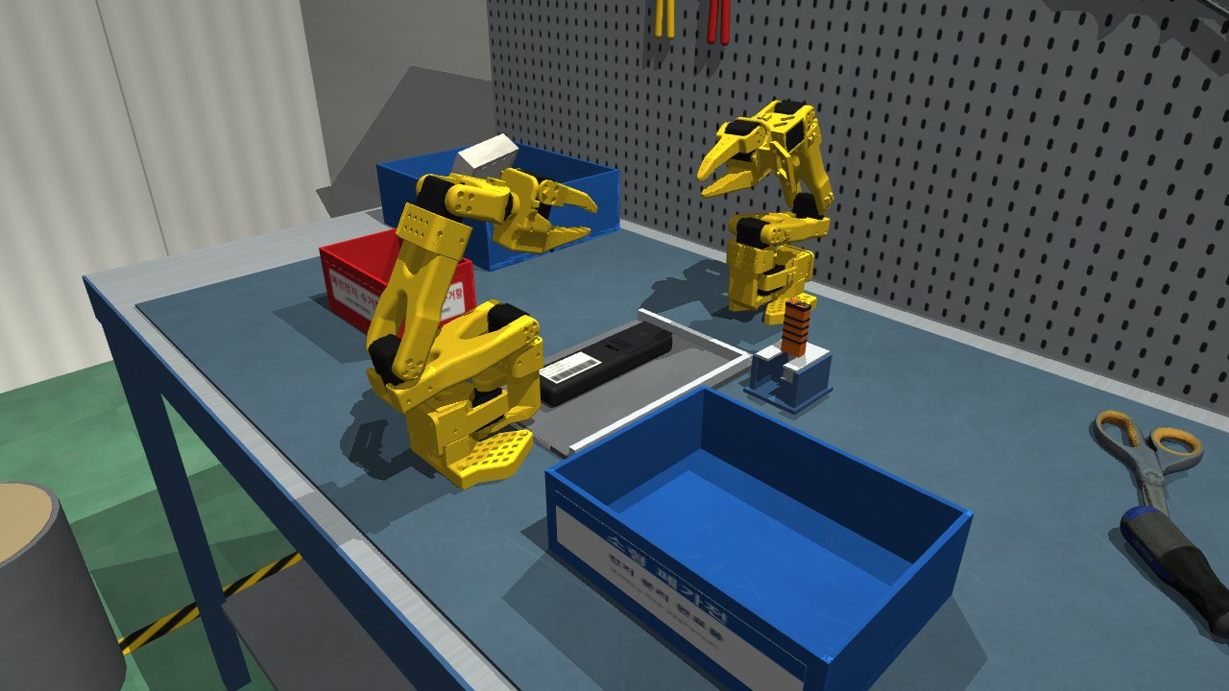
폐가전 전처리: 양팔 SO-101과
얇은 분해 공구로 리모컨 건전지 분리
실제와 같은 고정 구조(+ 단자 립, − 단자 스프링)에서 공구로 밀고 들어 올려 빼는 바이매뉴얼 조작
인공지능프로젝트 과제 2 · 최종 발표 · 2024315782 이호섭
80/80
80/80
0 / 40
32.5 N
주 평가 성공
4기기 × seed 0–19
추가 검증 성공
개발에 안 쓴 seed 20–39
대조실험: 뒤집기만·밀기만
수거함에 들어간 셀
기기에 걸린 최대 접촉력
(판정 기준 40 N)
SO101-Nexus 0.10.0 (MuJoCo 3.17) · 정책: LLM(Claude Code)이 작성한 스킬 함수 + 상태 머신
Notes:
안녕하세요, 이호섭입니다. 제 최종 과제는 소형 폐가전을 파쇄하기 전에 리모컨 속 건전지를 빼내는 해체 작업을, 로봇 팔 두 대와 얇은 분해 공구로 자동화한 것입니다. 결과부터 말씀드리면, 리모컨 4종에 대해 seed 20개씩 80번 평가해 80번 모두 성공했고, 개발에 쓰지 않은 seed 20개씩 80번을 추가로 돌려도 모두 성공했습니다.

Slide 2
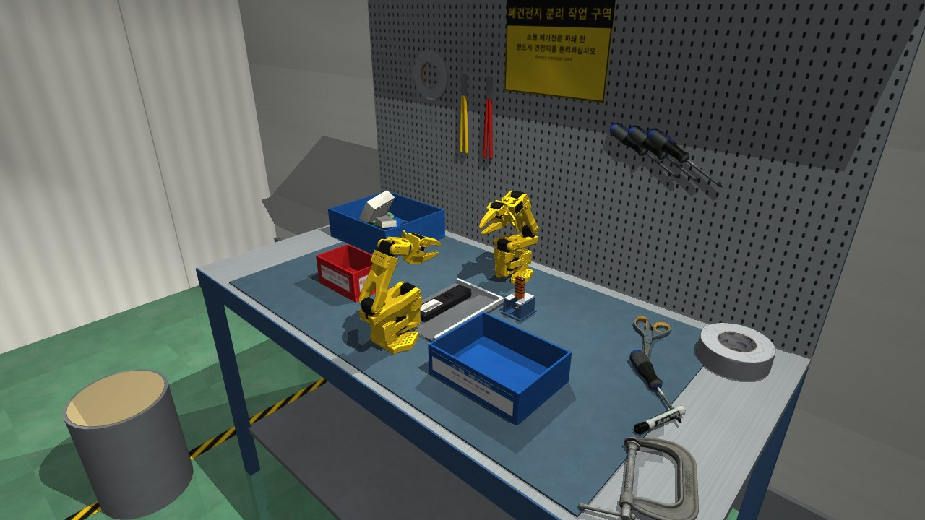
Target Task — 파쇄 전 건전지 분리
교체형 원통형 셀(AA·AAA)이 든 폐 리모컨 4종 · 접착된 내장 배터리는 범위 밖(향후 과제)
환경
해체 작업대 지그 위에 폐 리모컨(배터리 면 ↑, 위치·각도 seed마다 무작위). 빨간 폐건전지 수거함, 파란 소형 폐가전 상자, 공구 거치대, SO-101 두 대
과정
① 펜스에 붙이기 ∥ 공구 집기 ② 커버 누르며 밀어 열기 ③ 주 팔이 잡아 고정 ④ 공구로 밀고 들어 셀 풀기 ⑤ 다시 잡아 수거함 위에서 뒤집기 ∥ 공구 반납 ⑥ 빈 본체를 상자로
성공
모든 셀 ∈ 수거함 · 본체 ∈ 상자 · 상자에 셀 0개 · 로봇→기기 접촉력 ≤ 40 N (네 조건 모두, 자동 판정)
왜 이 태스크인가 실제 공정의 수작업 · mm 단위 접촉(틈 0.5 mm, 립 4.5 mm) · 공구 사용 · 양팔 협조 · 5자유도 팔의 자세 제약 · 기기 4종 일반화
Notes:
폐가전은 파쇄 전에 배터리 같은 위험 부품을 따로 분리해야 합니다. 저는 커버를 열고 빼는 교체형 원통형 셀, 즉 AA와 AAA 건전지를 대상으로 했고, 접착된 내장 배터리는 범위 밖으로 두었습니다.
시나리오입니다. 해체 작업대 지그 위에 폐 리모컨이 배터리 면을 위로 놓여 있고, 위치와 각도는 seed마다 무작위입니다. 주 팔은 리모컨을 지그에 붙이고 커버를 열어 붙잡고, 공구 팔은 분해 공구로 건전지를 빼낼 수 있는 상태로 만듭니다. 그다음 주 팔이 폐건전지 수거함 위에서 뒤집어 건전지를 떨어뜨리고, 빈 본체를 소형 폐가전 상자에 넣습니다.
성공은 자동 판정합니다. 셀이 모두 수거함에 있고, 본체가 상자에 있고, 상자에 셀이 섞이지 않았고, 로봇이 기기에 가한 접촉력이 40 뉴턴 이하일 때입니다. 40 뉴턴은 표준값이 아니라 힘으로 부수는 해법을 막는 보수적 상한입니다.

Slide 3
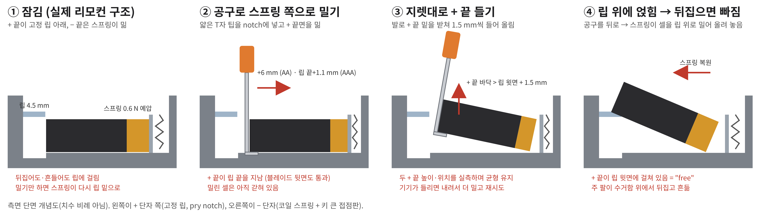
핵심: 실제와 같은 고정 구조
커버를 열고 뒤집어도, 스프링 쪽으로 밀기만 해도 셀은 빠지지 않는다
립 틈 9.6 mm
스프링 0.6 N 예압
pry notch + 홈
대조실험
가장 가는 AAA(10.5 mm)보다 좁음 → 뒤집어도 립에 걸림
밀기만 하면 셀을 다시 립 밑으로 밀어 넣음
얇은 공구 발이 + 끝 밑까지 들어감 (실제 홀더의 손톱 홈)
뒤집기만 0/20
밀기만 0/20
셀 0/40 · 0/40
Notes:
이 과제의 핵심은 배터리 칸을 실제 리모컨처럼 만든 것입니다. 셀의 플러스 끝은 고정 립 밑에, 마이너스 끝은 코일 스프링이 밀고 있습니다. 두 립 사이 틈은 9.6 밀리로 가장 가는 AAA보다 좁아서, 뒤집고 흔들어도 빠지지 않습니다. 스프링 쪽으로 밀기만 하면 스프링이 다시 립 밑으로 밀어 넣습니다.
그래서 사람이 하듯 공구로 셀을 스프링 쪽으로 밀어 립을 지나게 하고, 그 상태에서 플러스 끝을 지렛대처럼 들어 립 위에 얹어야 합니다. 실제로 공구 없이 뒤집기만 하거나, 밀기만 하는 대조실험은 20번 중 한 번도 성공하지 못했고 수거함에 들어간 셀도 0개였습니다.

Slide 4
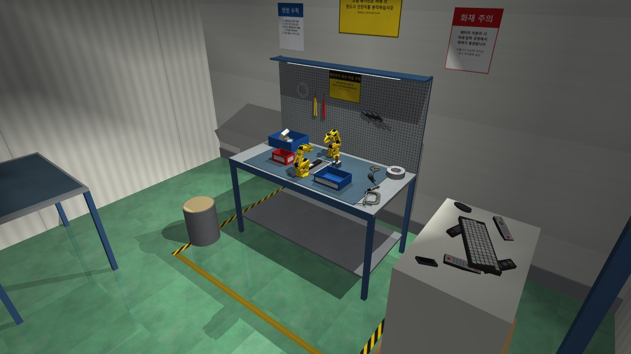
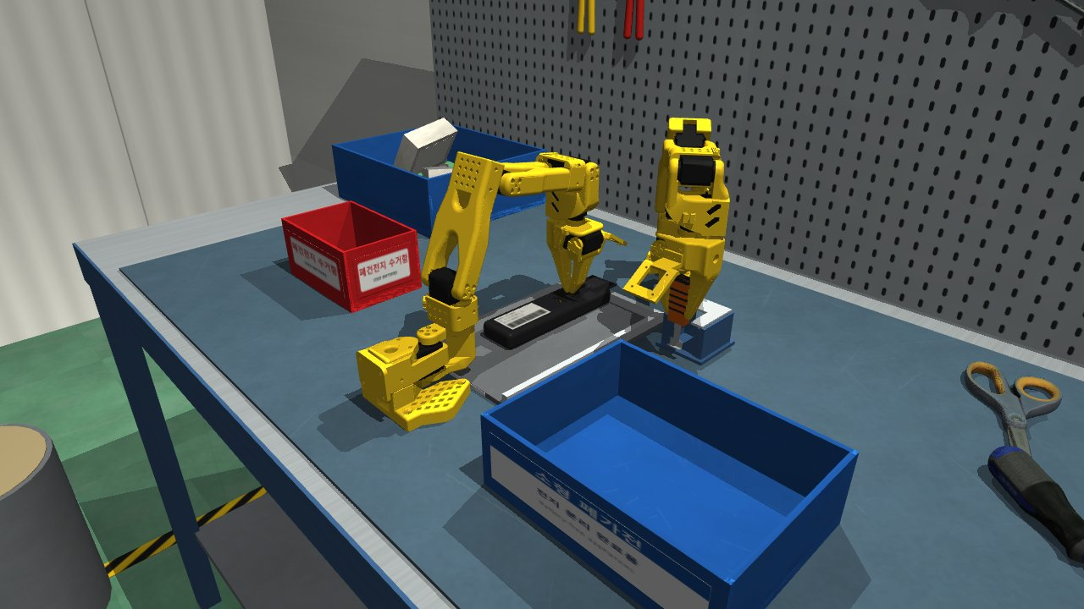
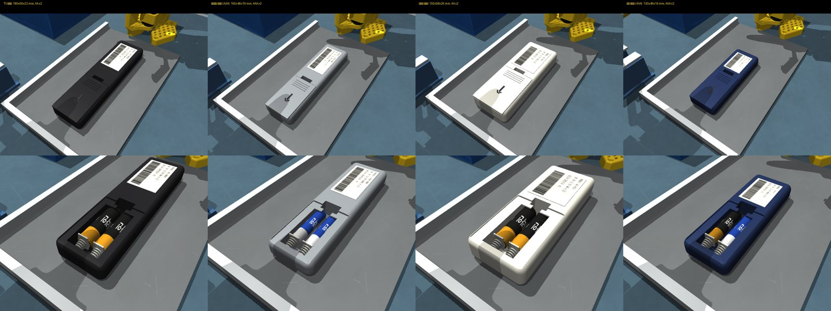
시뮬레이션 환경
SO101-Nexus(MuJoCo) 위에 국내 소형 폐가전 해체 작업장 구성 · 모든 작업 대상은 SO-101 도달 거리 0.36 m 안
공장: 에폭시 바닥·패널 벽·한글 안전 표지
양팔 + 포크형 공구 거치대 + 분해 공구
리모컨 4종 (TV·셋톱박스 AAA·에어컨·조명 AAA)
배치
지그(펜스 2면) · 수거함(뒤집기 도달 분석으로 위치 결정) · 상자 · 거치대 · 장식 3D 스캔 공구(YCB·GSO, 팔이 닿지 않는 곳)
로봇·카메라
SO-101 ×2 마주 봄(공구 팔 x = 0.50 m, yaw 180°) · 초기 자세 HOME · 카메라 9개(overview, hero, closeup, slotcam, bincam …)
무작위화
seed마다 x −20~0 mm, y −12~+22 mm, yaw ±14.3° · 0.5 s 안정화 후 시작 · timestep 2 ms, 제어 50 Hz
Notes:
SO101-Nexus의 MuJoCo 위에 국내 소형 폐가전 해체 작업장을 꾸몄습니다. 에폭시 바닥, 샌드위치 패널 벽, 한글 안전 표지, ESD 매트를 깐 작업대, 위치결정 지그, 빨간 폐건전지 수거함과 파란 소형 폐가전 상자가 있고, 장식 공구는 실제 3D 스캔 모델입니다.
SO-101 두 대는 지그를 사이에 두고 마주 보고, 공구 팔 쪽에 포크형 공구 거치대가 있습니다. 공구는 얇은 T자 팁입니다. 아래쪽 넓은 블레이드는 두 셀을 같이 밀고, 위쪽 좁은 목은 두 립 사이를 지나갑니다. 리모컨은 TV, 셋톱박스, 에어컨, 조명 4종이고 그중 두 종이 AAA입니다. 수거함 위치는 다섯 관절 팔이 뒤집을 수 있는 자세를 분석해서 정했습니다.

Slide 5
정책: LLM이 작성한 스킬 + 상태 머신
Claude Code가 코드를 작성·실행·수정 · 평가 중 LLM 호출 없음(결정적, 재현 가능) · 프롬프트 원문 제출
두 팔이 tick(20 ms)마다 번갈아 진행 → 실제 병렬 작업
왜 스크립트인가
강화학습: 에피소드 70 s(제어 3,500 step), 보상이 끝에만, 누르며 밀기·밀고 들기 같은 좁은 조건을 탐색으로 찾기 어려움, GPU 없음
단계가 뚜렷해 스킬로 나누기 쉽고 mm 단위 접촉을 기하로 직접 다룸
단계별 판정 로그로 실패 지점 추적·재현이 쉬움
주 팔 R
펜스에
붙이기
커버
누르며 밀기
잡아서
고정
다시 잡아 뒤집기
→ 상자 투입
공구 팔 L
거치대에서 공구 집기 · 대기
밀고 들어
셀 풀기
공구 반납
측정 → 판정 → 재시도 모든 단계가 측정값(위치·높이·접촉력·조 각도)으로 성공을 확인하고, 실패하면 정해진 복구를 함
힘 제한 파지 서보 토크를 제한해 기기 파지력 18–30 N 유지(최대 토크면 42.6 N)
인지 = 시뮬레이터 상태값(한계) · IK = 감쇠 최소제곱
뒤집기 계획 관절 자세 12만 개 샘플링 → 5° roll 경로·운반 중 셀 쏟아짐·충돌 검사 → 수거함 조준점에 가장 가까운 경로
Notes:
정책은 LLM, Claude Code가 작성한 스킬 함수와 상태 머신입니다. 매 스텝 행동을 LLM이 내는 방식이 아니고, 평가 중에는 LLM을 부르지 않아서 결과가 재현됩니다.
강화학습을 쓰지 않은 이유는 에피소드가 70초로 길고 보상이 끝에만 있으며, 누르며 밀기나 밀고 들기처럼 좁은 조건을 탐색으로 찾기 어렵기 때문입니다. 반대로 단계가 뚜렷해서 스킬로 나누기 쉽고 실패 지점을 추적하기 쉽습니다.
구조는 그림처럼 두 팔의 스킬이 동시에 진행됩니다. 커버를 여는 동안 공구를 집고, 뒤집는 동안 공구를 반납합니다. 각 단계는 측정값으로 성공을 확인하고 실패하면 재시도합니다.

Slide 6
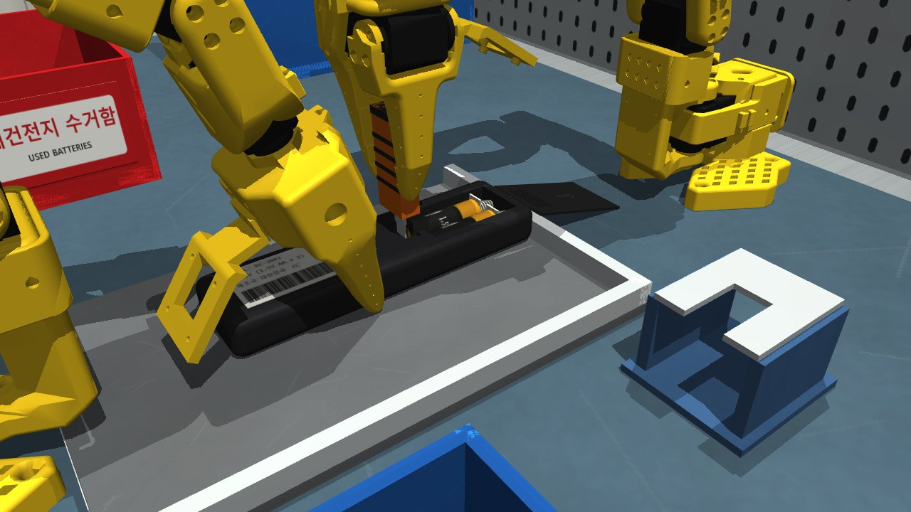
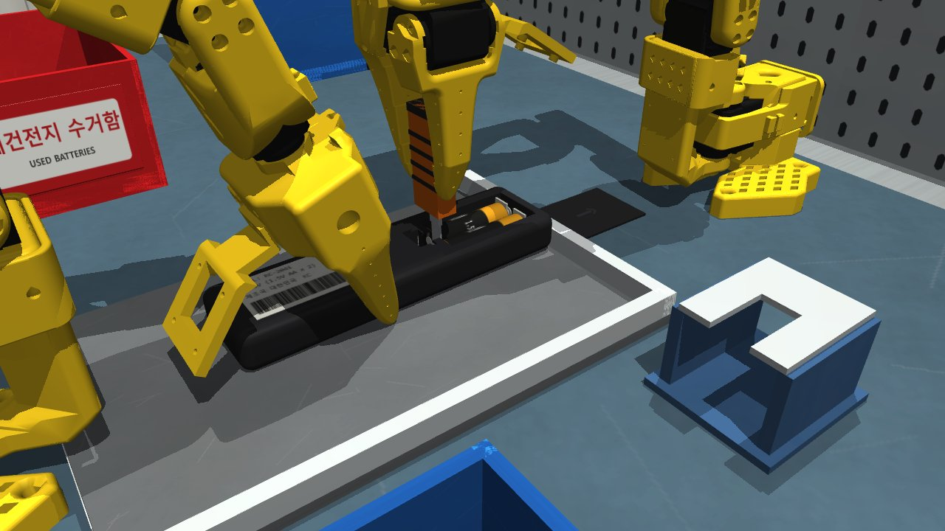
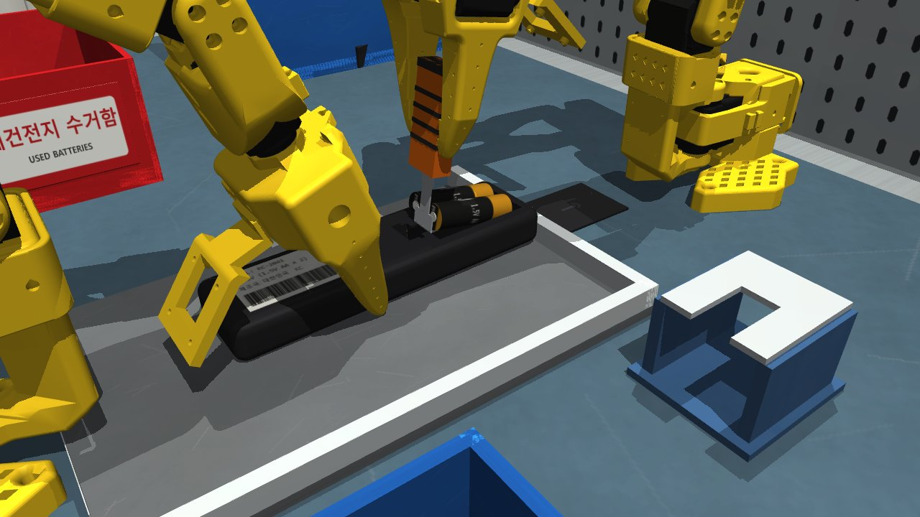
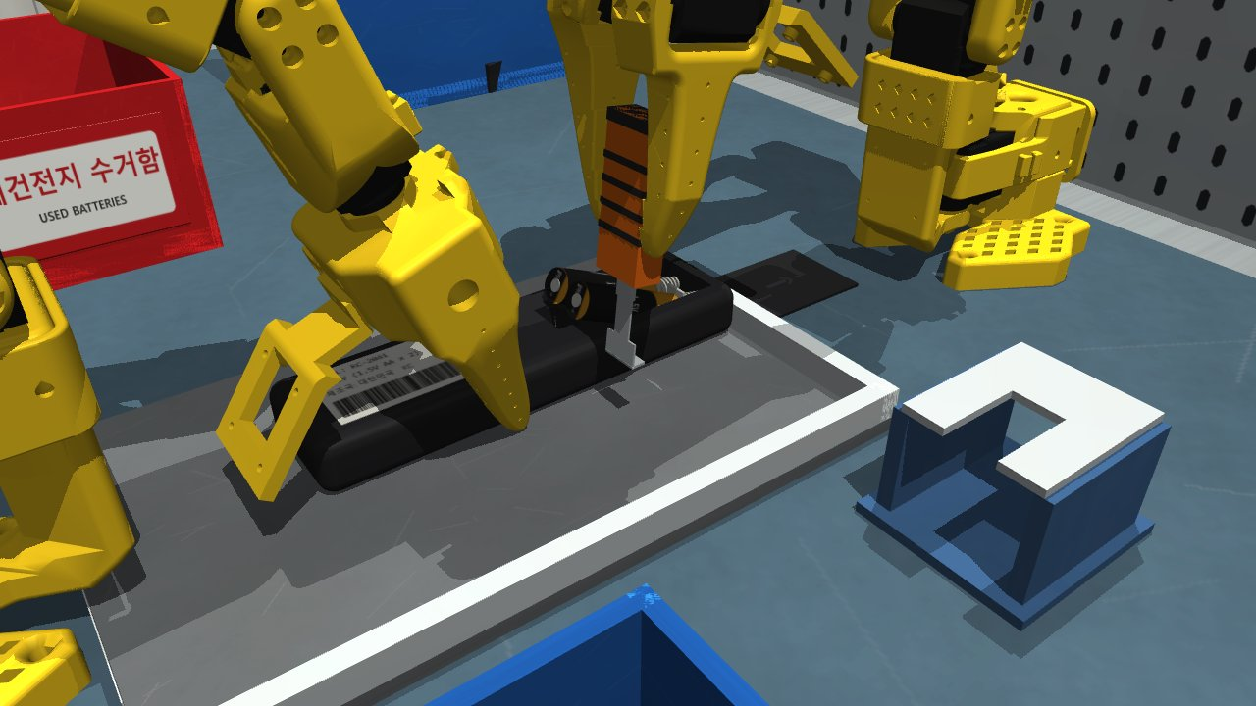
공구 스킬: 밀고, 들고, 립 위에 얹기
가장 어려운 단계 — 실측 피드백으로 mm 오차를 잡는다 (TV seed 5 실제 장면)
① 블레이드를 notch에 수직으로
② 두 셀을 스프링 쪽으로 밀기
③ 지렛대로 + 끝 들기
④ 셀이 립 위에 → 공구 빠짐
공구 자세 보정
손 안의 공구 자세 측정 → 공구 팁 기준 IK, 실측 팁으로 0.3 mm 이내까지 재조준
밀기
0.5 mm씩 밀며 두 셀 위치 측정 · 블레이드 비틀림을 손목 roll로 보정 · 늦은 셀도 립 끝 통과 확인
들기
1.5 mm씩 올리며 0°→10° 기울임(지렛대) · 높이 차 2 mm ↑면 발을 늦은 셀 쪽으로 · 리모컨이 들리면 내려서 더 밀기
얹기·판정
+ 끝 바닥 > 립 윗면 + 1.5 mm → 뒤로 빼면 스프링이 립 위에 얹음 · 실패 시 최대 3회 재시도
Notes:
가장 어려운 공구 스킬입니다. 먼저 손 안의 공구 자세를 측정해 공구 팁 기준으로 움직이고, 실제 팁 위치를 재서 0.3 밀리 안으로 다시 겨냥합니다.
밀 때는 0.5 밀리씩 밀면서 두 셀의 위치를 재고, 블레이드가 비틀리면 손목으로 되돌립니다. 들 때는 1.5 밀리씩 올리면서 공구를 점점 기울여 지렛대로 쓰고, 두 셀 높이 차가 나면 발을 늦은 셀 쪽으로 옮깁니다. 리모컨이 같이 들리면 내려서 더 밀고 다시 듭니다. 마지막에 공구를 뒤로 빼면 스프링이 셀을 립 위에 얹어 줍니다.

Slide 7
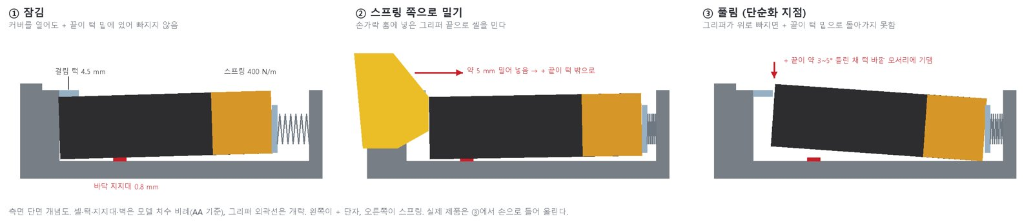
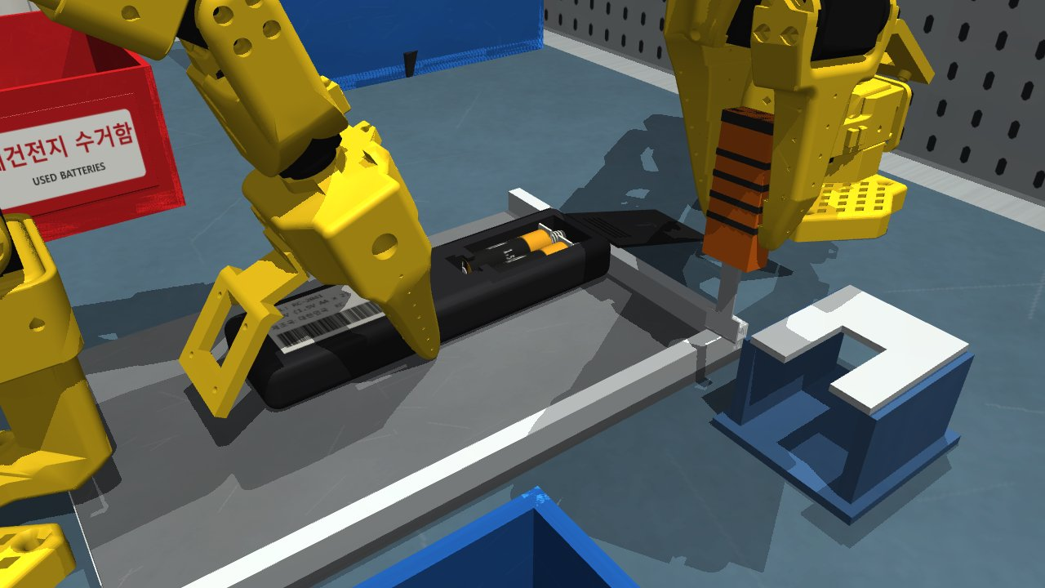
중간 발표 이후: 단순화를 없애다
중간 발표 = 팔 1대 · 최종 = 팔 2대 + 공구 · 시행착오는 보고서 5장에 모두 기록
Phase 1 · 중간 발표 (팔 1대)
Phase 2 · 최종 (팔 2대 + 공구)
그리퍼 끝 모양 때문에 + 끝을 들 수 없음 → 밀면 바닥 지지대로 + 끝이 "저절로" 들리게 함 = 환경이 로봇 대신 일한 단순화
중간 발표 TV 10/10은 이후 코드로 재현 안 됨 → 재측정 7/10, 잡는 위치 1 mm 변화에 0/10까지 (민감)
셋톱박스·에어컨·조명 0/6 (AAA 끝면이 작아 밀지 못함, 얇은 본체 미끄러짐, 뒤집기 자세 없음)
저절로 들리는 지지대 삭제 → 립 + 스프링 + notch (실제 구조)
공구 팔이 얇은 공구로 밀고 직접 들어 올림, 주 팔은 잡아 고정
모든 동작에 측정값 피드백·재시도 → 상수 민감도 제거
결과: 4기기 80/80 + 추가 검증 80/80
Notes:
중간 발표와 비교하겠습니다. 중간 발표 때는 팔 하나였고, 그리퍼 끝 모양 때문에 셀을 들어 올릴 수 없어서, 밀면 플러스 끝이 바닥 지지대 때문에 저절로 들리게 만들었습니다. 환경이 로봇 대신 일한 단순화였습니다.
또 정정할 것이 있습니다. 중간 발표의 10/10은 이후 코드로 재현되지 않아 다시 재면 7/10이었고, 잡는 위치를 1 밀리만 바꿔도 0/10까지 떨어졌습니다. 다른 세 기기는 0/6이었습니다.
그래서 최종에서는 단순화를 없애고, 팔을 둘로 늘려 공구를 쓰게 했고, 모든 동작에 측정값 피드백과 재시도를 넣었습니다.

Slide 8
평가 결과
최종 코드 고정 · 같은 seed · 같은 성공 기준 · 기기별 seed 20개 이상
80/80
80/80
주 평가
seed 0–19
추가 검증
개발에 안 쓴 seed
32.5 N
71 s
최대 접촉력 (기준 40 N)
평균 시뮬레이션 시간
35,313
145/160
평균 물리 step (2 ms)
공구 반납 (참고 지표)
대조실험 (seed 0–4 × 4기기) 공구 없이 뒤집기만 0/20 (셀 0/40) · 공구로 밀기만 0/20 (셀 0/40) · 전체 정책 80/80 — 밀고 + 들어야만 빠진다
Notes:
평가 조건입니다. 최종 코드를 고정하고, 기기 4종마다 seed 0부터 19까지 같은 성공 기준으로 돌렸습니다. 결과는 80/80입니다. 특정 seed에 맞춘 결과가 아닌지 보려고 개발 중 한 번도 쓰지 않은 seed 20부터 39까지 80번을 더 돌렸고, 이것도 80/80입니다.
보조 지표로, 기기에 걸린 최대 접촉력은 기준 40 뉴턴보다 낮았고, 에피소드는 시뮬레이션 시간 약 70초, 물리 스텝 약 3만 5천 번이었습니다. 오른쪽의 대조실험은 앞에서 말씀드린 0/20, 0/20입니다.

Slide 9
실패 분석 ① 개선 이력
평가 → 실패 원인 측정 → 수정 → 80회 전체 재평가를 20번 넘게 반복 (회귀도 바로 발견)
중간 발표 10/10 → 재측정 7/10
40/40 (10 seed) → 20 seed에서 AAA 실패
73/80 회귀 → 원인 측정으로 해결
최종 80/80 · 추가 80/80
상수 1 mm에 민감, 다른 기기 0/6
AAA 셀을 들 때 불균형·튕김
한 치수 수정이 다른 실패를 만듦
고정 코드, 개발에 안 쓴 seed 포함
Notes:
이 결과까지 평가를 20번 넘게 반복했습니다. 그래프의 파란색이 중간 발표까지, 빨간색이 최종 단계입니다. 10 seed로 40/40을 처음 냈을 때, 20 seed로 늘리면 AAA 기기에서 한두 개씩 계속 실패했고, 한 번 고친 것이 다른 실패를 만들어 73/80까지 떨어지기도 했습니다. 고칠 때마다 80번 전체를 다시 돌려서 이런 회귀를 바로 찾아 되돌렸습니다.

Slide 10
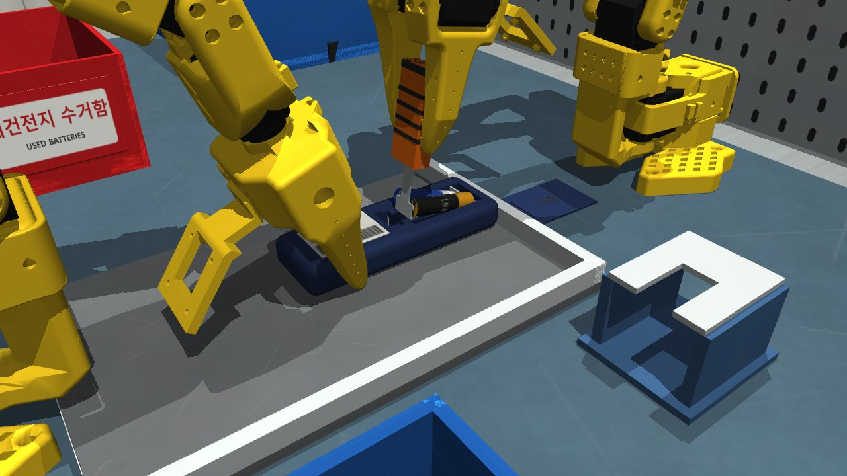
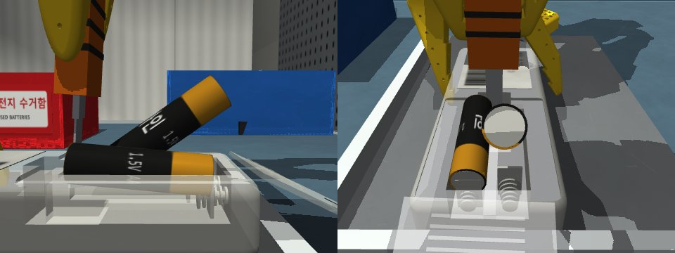
실패 분석 ② 대표 원인과 개선
환경 = 시뮬레이션 모델·기구 설계 문제 · 정책 = 스킬·계획·제어 문제
정책
손가락이 옆면이 아닌 윗모서리에
환경
AAA 셀이 기울고 튕겨 나감
원인 관절 5개라 '20° 기울기 + 조 방향'을 정확히 못 맞춤 → IK 오차 4–9 mm가 위치로
원인 간격 19 mm: 공구 발이 셀 옆 곡면을 쐐기처럼 밀어 15 N 옆힘 · 16 mm: 셀 중심이 블레이드 끝과 겹쳐 모서리를 돌아 탈출
개선 IK 목표 사전 보정(오차를 방향으로) · 0° 기울기는 두 팔 충돌이라 기각
개선 AAA 간격 14 mm (중심이 블레이드 안쪽 1 mm) · 보유력 시험 재확인
정책
공구 발이 립 위에 내려앉음
환경
에어컨 seed 20: 셀이 뒤집힘
원인 두꺼운 기기(TV·에어컨)에서는 notch 위 수직 자세가 손목 한계로 도달 불가 (IK 6–16 mm)
원인 − 끝이 같이 들려 스프링 접점판 위 모서리 → 압축력 짝힘이 − 끝을 돌려 접점판을 넘김
개선 도달 가능할 때만 위에서 세우고, 아니면 기울여 하강 후 바닥에서 세움
개선 에어컨 스프링 400 → 300 N/m (TV와 같음) → 160/160
Notes:
대표적인 원인 네 가지입니다. 파란 표시는 환경 문제, 빨간 표시는 정책 문제입니다.
첫째, 주 팔의 손가락이 리모컨 옆이 아니라 윗모서리에 올라앉았습니다. 관절이 다섯 개라 생기는 4에서 9 밀리 위치 오차 때문이었고, 목표를 미리 보정해 해결했습니다.
둘째, AAA 셀 간격이 넓어 공구 발이 셀의 둥근 옆면을 쐐기처럼 밀었고, 셀 중심이 블레이드 끝과 겹쳐 셀이 모서리를 돌아 튕겨 나갔습니다. 간격을 14 밀리로 줄였습니다.
셋째, 두꺼운 기기에서는 공구를 세운 자세에 손목이 닿지 않았습니다. 도달 가능할 때만 세우게 했습니다.
넷째, 에어컨 seed 20에서는 셀의 마이너스 끝이 같이 들려 스프링 접점판을 넘었습니다. 스프링을 TV와 같은 300으로 낮췄습니다. 이렇게 접촉점과 힘을 직접 재서 원인을 찾은 것이 가장 효과가 있었습니다.

Slide 11
데모: TV 리모컨 seed 5
펜스 ∥ 공구 집기 → 커버 → 고정 → 밀고·들기 → 뒤집기 ∥ 공구 반납 → 상자 (실제 롤아웃, 약 70 s)
1
펜스에 붙이기 ∥ 공구 집기
2
커버 누르며 밀어 열기
3
주 팔이 잡아 고정
4
공구로 밀고 들기 → 립 위
5
다시 잡아 수거함 위 뒤집기
6
빈 본체를 상자로 ∥ 공구 반납
시연 영상(demo.mp4)과 같은 롤아웃 · 재생: python code/live_demo.py --device tv_remote --seed 5
Notes:
데모 영상입니다. 주 팔이 리모컨을 펜스에 붙이는 동안 공구 팔이 공구를 집습니다. 커버를 누르면서 밀어 열고, 주 팔이 리모컨을 잡습니다. 공구를 홈에 넣어 밀고, 들어 올려, 셀이 립 위에 얹혔습니다. 공구 팔이 물러나면 주 팔이 다시 잡아 수거함 위에서 뒤집고 흔들어 셀을 떨어뜨리고, 빈 본체를 상자에 넣습니다. 그동안 공구 팔은 공구를 거치대에 돌려놓습니다.

Slide 12
결론
1
잘 된 점
2
한계
3
다음 단계
실제와 같은 고정 구조에서 공구를 쓰는 양팔 조작
4종 리모컨 80/80 + 개발에 안 쓴 seed 80/80
측정값 피드백·재시도로 mm 오차·5자유도 제약 극복
물체 자세를 시뮬레이터 상태값으로 앎(비전 없음)
정책이 기기 치수를 알고 있음
셀 간격·스프링 일부를 실패 분석으로 조정
손목 카메라 기반 자세 추정 · 전류 기반 힘 추정
셀을 하나씩 드는 pry · − 끝 감시
18650 셀 기기, 나사 고정 커버로 확장
감사합니다
Notes:
정리하겠습니다. 실제와 같은 고정 구조에서 공구를 쓰는 양팔 조작으로 4종 리모컨 160번을 모두 성공했고, 밀기만, 뒤집기만으로는 안 된다는 것도 보였습니다. 한계는 물체 위치를 시뮬레이터 값으로 안다는 점과, 기기 치수를 정책이 알고 있다는 점입니다. 다음 단계로는 카메라 기반 인식, 셀을 하나씩 드는 방식, 그리고 18650 셀 기기로의 확장을 생각하고 있습니다. 감사합니다.

